Slide 1
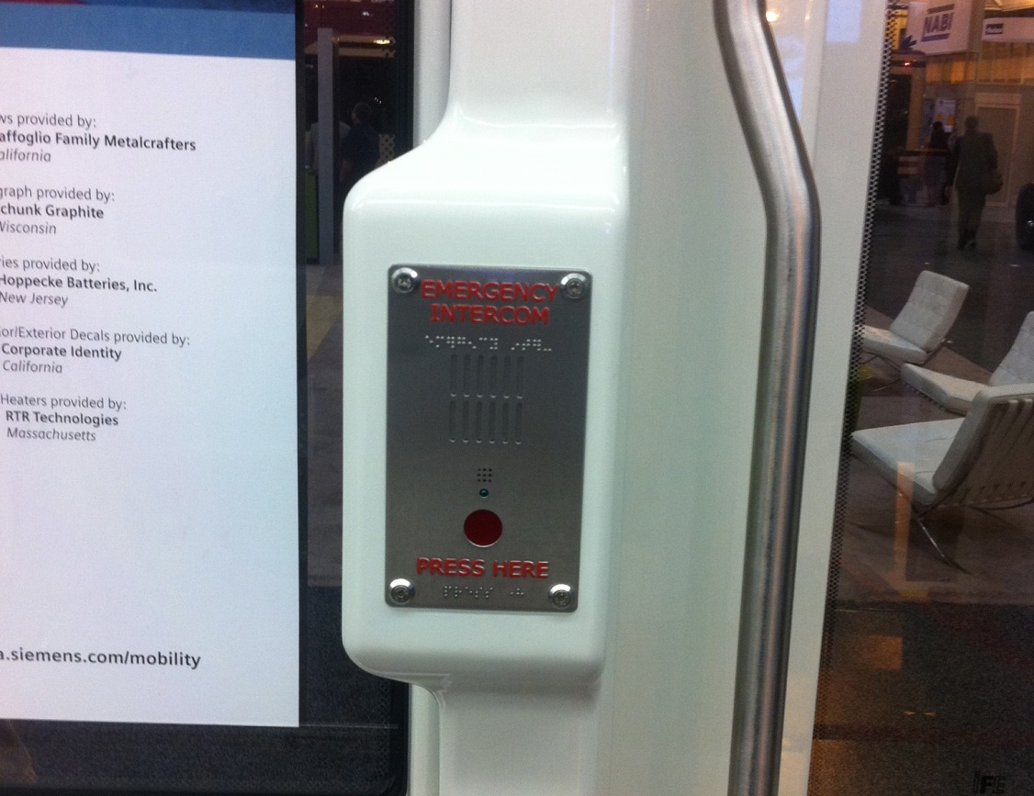
STADLER / 시카고 프로젝트 차량에서
내용을 참고 하였습니다.

Slide 2
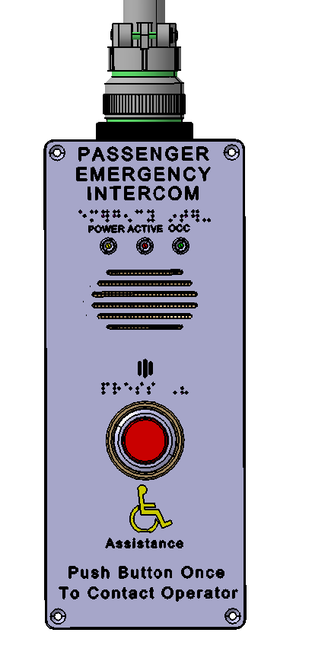
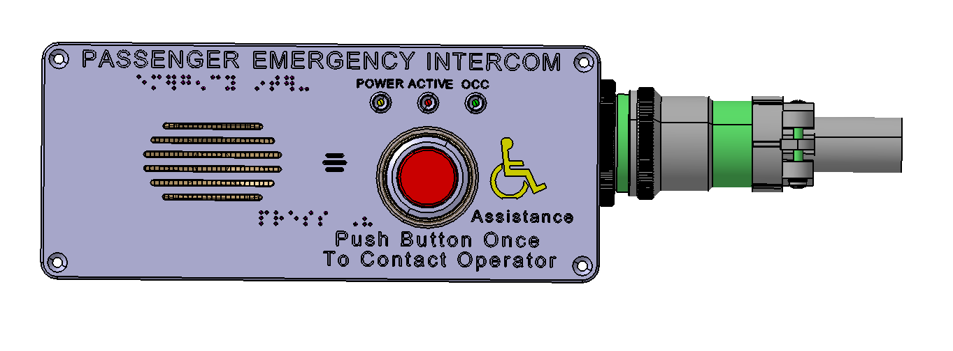
가격 : 각 장치당 10만원의 작업 비용이 추가로 발생.
기간 : 1달의 작업 시간이 더 필요함.
EMERGENCY INTER COM
PRESS HERE

